Slide 1

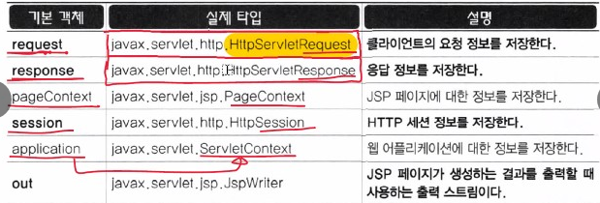
◆ JSP
** JSP의 기본 객체들 (다 중요)

Slide 2
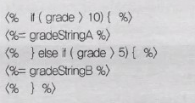
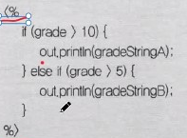
◆ JSP
** out 기본 객체
> JSP페이지가 생성하는 모든 내용은 out 기본객체를 통해 출력됨
(브라우저에 뿌려주는 객체) (태그, 내용 모두 포함)
> JSP에서는 보이지 않지만 서블렛으로 바뀌면서 모든 문자열에 out객체가
추가됨
> 그래서 잘 쓸 일이 없지만 이런 경우 쓰면 편함
(스크립트릿을 끊을 필요없이 한번에 이을 수 있다))

Slide 3
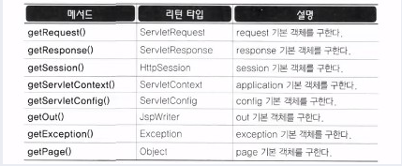
◆ JSP
** pageContext 기본 객체
> 주로 서블릿에서 기본 객체을 구할 때 사용됨 (사용은 드물다)
> 속성 처리
요청 응답을 불러오는 메서드의 타입은
상위클래스라 쓸 때 형변환이 필수!

Slide 4

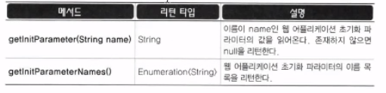
◆ JSP
** application 기본 객체
> 웹 초기화 파라미터 읽기
(프로그램 전체에서 사용될 값의 경우 web.xml에 이런식으로 넣어서 사용))
<<주로 파일 경로를 많이 둔다>>
Web.xml에 있는 파라미터를 불러옴!

Slide 5
◆ JSP
** application 기본 객체
> 로그 메시지에 대한 메서드도 지원(중간중간 프로그램의 굵직한 이벤트가
발생하면 로그파일에 기록함)
log()라는 메서드를 사용하여 기록함!
(JSP자체에서도 제공하는 로그도 있다 하지만 was마다 다르게 적용됨)
어플리케이션 로그랑 jsp로그는 쓰는건 아무거나 상관없다

Slide 6
◆ JSP
** application 기본 객체
> 자원 구하기 (파일을 읽어서 사용)
사용이유 : 사용자가 텍스트와 그림만 사용하여 편하고 빠르게
페이지 하나를 올릴 수 있음!!
그리고 보통 웹어플리케이션의 자원을 구할 땐 내부경로를 이용해서
들고온다.
** 왜 그렇게 할까??
> Stream클래스를 이용해서 자원을 들고올 때 경로를 쓰는데 만약 내부경로를
쓰지않고 개발한다면 운영할 때 경로도 개발할 때 경로와 똑같이 만들어줘야
하는 일이 생기고 또 여러가지 문제점들이 생기게 됨.

Slide 7
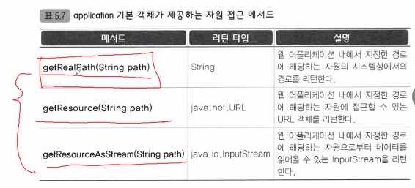
◆ JSP
** 그럼 어떡해??
> 루트를 프로젝트파일로 지정된 “/” 절대경로를 사용한다.
어플리케이션 내부 경로로 어플리케이션 메서드를 사용해서 코드의 변경없이
해당파일이 어디에 있든 불러오는 것이 가능하다.
내부경로를 해당 디스크상 경로로 불러옴
내부경로를 URL로 리턴해서 불러옴(url.openStream()이용)
지정 내부경로로 데이터를 읽어올 수 있는 인풋스트림을 불러옴

Slide 8
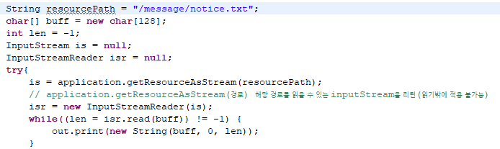
◆ JSP
** 자원 구하는 예시
<<중요>>
자원을 구해와서 브라우저에 뿌릴 수도 있지만 반대로 서버의 데이터를 하나의
파일로 쓸 수도 있다. 그렇게 해서 쓰기 > 읽기 를 통해 파일에 해당 데이터를
저장할 수 있다.
내부경로를 선언해줌
해당 내부경로를 읽을 인풋스트림을 불러옴
읽고나서 out 기본 객체를 통해 브라우저로 보냄

